Slide 1


UÛY BAN NHAÂN DAÂN XAÕ XUAÂN THÔÙI SÔN
TRÖÔØNG TIEÅU HOÏC VAØ TRUNG HOÏC CÔ SÔÛ TAÏ UYEÂN
CHÀO MỪNG CÁC CON ĐẾN VỚI
MÔN: ÂM NHẠC 1
TUAÀN 34
ÔN TẬP HỌC KÌ 2

Slide 2
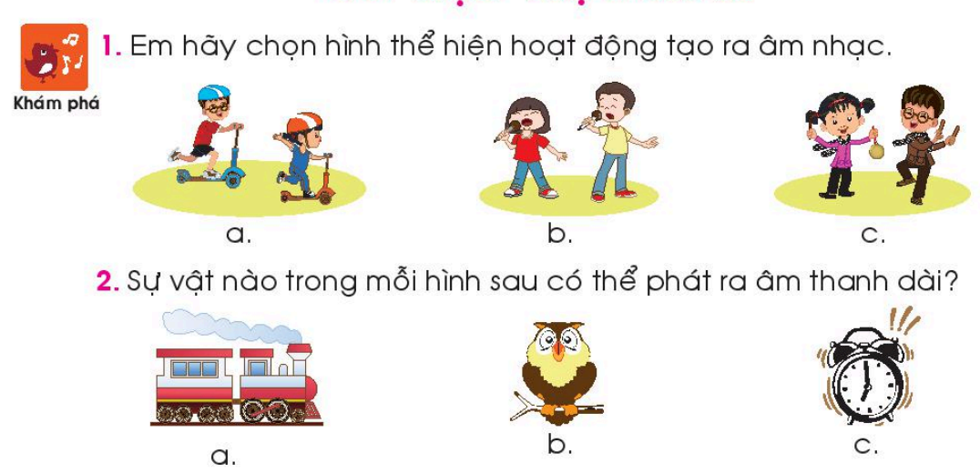

Slide 3
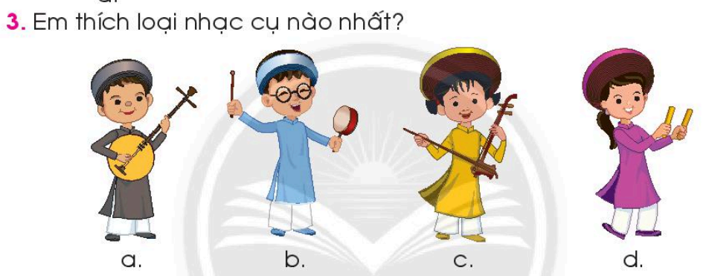

Slide 4
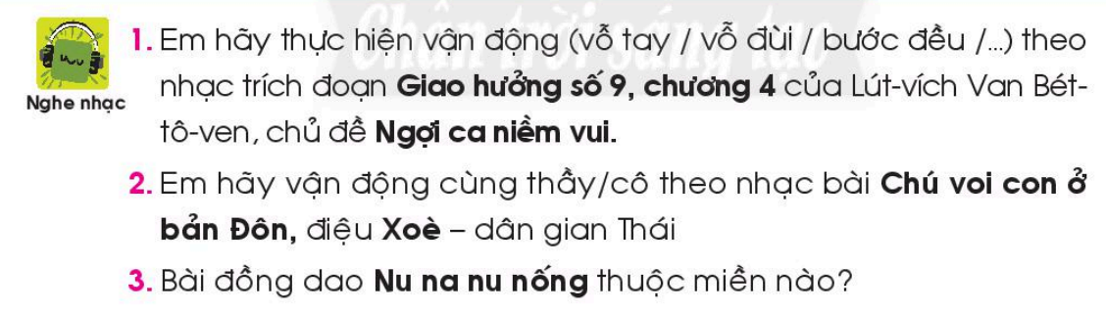

Slide 5
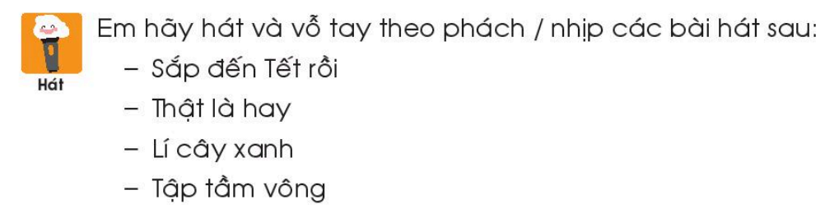

Slide 6

KẾT THÚC TIẾT HỌC

